Slide 1
Radovi učenika
Remenica
Tehnička kultura 6 razred

Slide 2
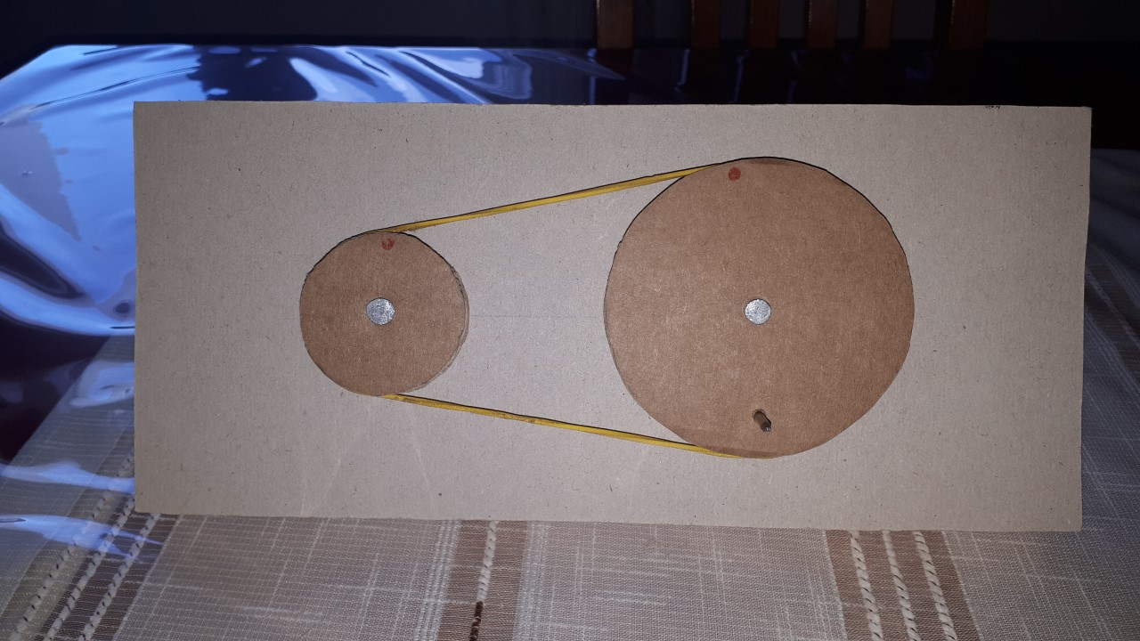
Antun Glamuzina

Slide 3
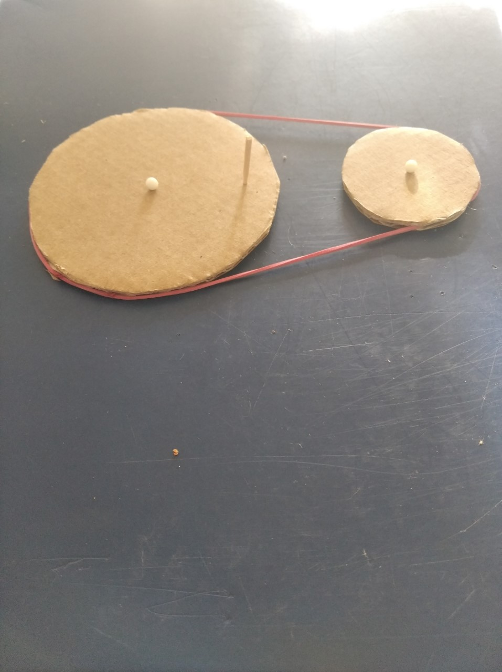
Marija Pinjuh

Slide 4
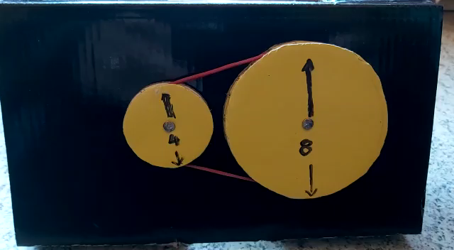
Iva Lovrić

Slide 5
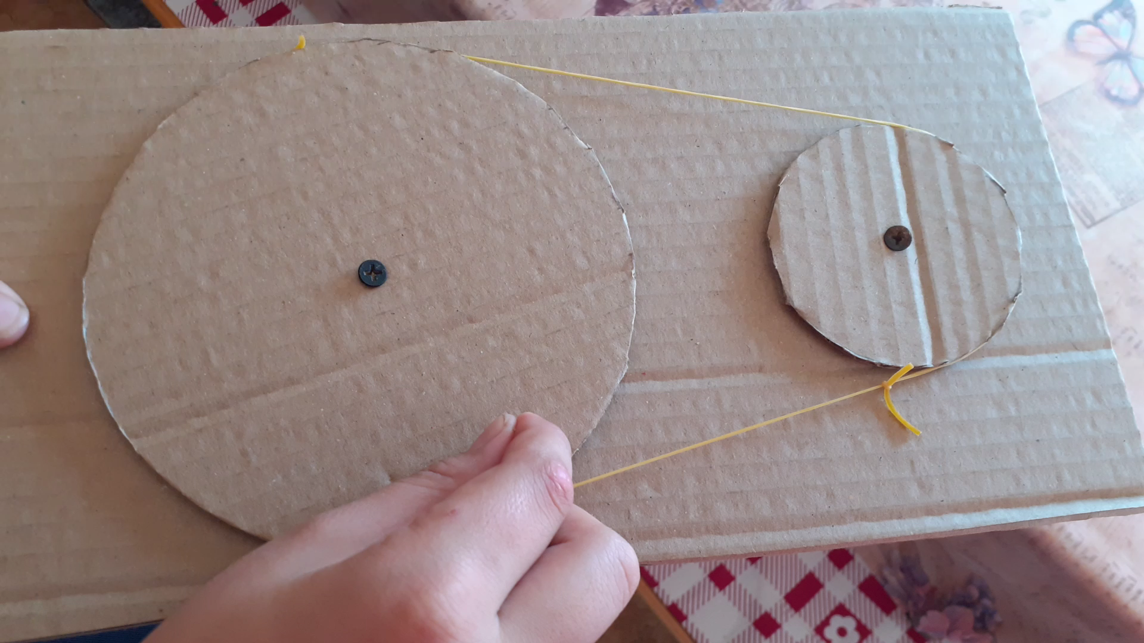
Ivan Šimović

Slide 6
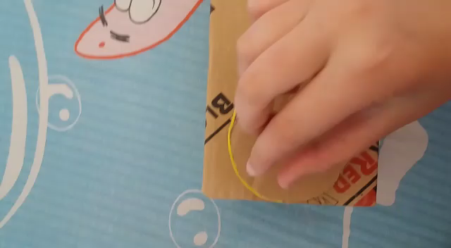
Karla Prusina

Slide 7
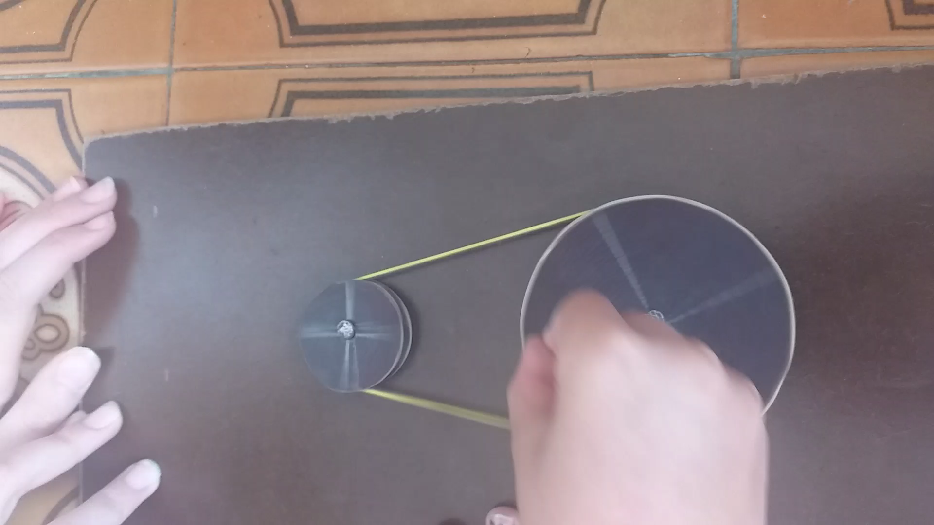
Leona Ćurčić

